Slide 1
Современные тренды в профилактике и терапии акушерских кровотечений
Проф. Фаткуллин И.Ф.
Зав.кафедрой акушерства и гинекологии №2
Казанского государственного медицинского университет а
Эксперт Росздравнадзора

Slide 2
О чем доклад?
  По-прежнему актуально
  Расширились знания о патогенезе массивной кровопотери с признанием ведущей роли гемостазиологоческих нарушений
  Появились новые возможности – современные инфузионные среды, утеротоники, препараты факторов свертывания крови, аппараты для реинфузии крови,
  Изменились приоритеты – курс на органосохраняющую тактику!
Мало исследований, основанных на доказательной медицине. Приоритет клинического опыта
Системные ошибки!
Но! Организационные и терапевтические аспекты четко регламентированы и должны выполняться

Slide 3
СТРУКТУРА ПРИЧИН МАТЕРИНСКОЙ СМЕРТНОСТИ
В МИРЕ (%)
50%
послеродовые

Slide 4
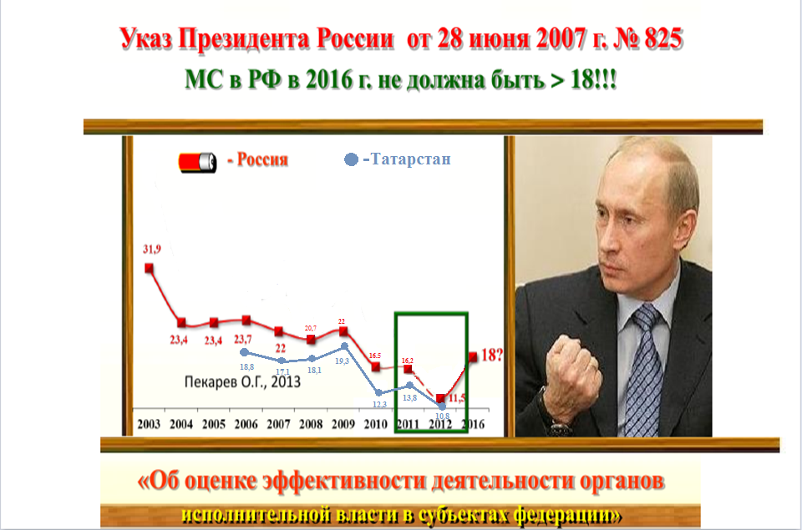

Slide 5
Материнская смертность от акушерских кровотечений
Послеродовые кровотечения – основная причина МС - 140 000 женщин в год
1 смерть каждые 4 минуты
Большинство в первые 2-4 часа после родов
Частота – 5-8 %

Slide 6
Основные причины критических состояний- «near miss»
Основная причина | Кол-во больных N=52
 | Абс. | %
Массивная кровопотеря | 17 | 32,7
Сепсис | 3 | 5,8
Тяжелая преэклампсия | 11 | 13,8
Эклампсия | 1 | 1,9
Грипп. Внебольничная пневмония | 3 | 5,8
Жировой гепатоз | 1 | 1,9
ТЭЛА | 2 | 3,8
Экстрагенитальный заболевания | 14 | 26,9
Средний возраст пациенток, находившихся в критическом состоянии, составил 30 лет
Самая длительная госпитализация в ОРИТ составила 15 суток
Максимальная длительность пребывания в стационаре – 40 койко-дней

Slide 7
Основные ошибки
Недооценка объема кровопотери и тяжести больной
Запоздалый и неадекватный гемостаз
Неверная тактика инфузионно-трансфузионной терапии
Нарушение маршрутизации и этапности акушерской помощи
Ошибки и упущенные возможности делают органосохраняющую тактику неоправданной, неэффективной и опасной.
  .

Slide 8
Организационные аспекты
Великобритания
(анализ материнской смертности от акушерских кровотечений за 10 лет)
Неправильная тактика у 2 случаях из 3 !!!
«либо слишком мало,
либо слишком поздно»
13 Всемирный конгресс перинатологов, Москва 19-22 июня 2013

Slide 9
Общие причины (Россия)
Нарушение маршрутизации
«Госпитализируются и родоразрешаются не там, где надо»
Министр здравоохранения РТ А.Ю.Вафин

Slide 10
Нормативная база
Приказ Министерства здравоохранения МЗРФ от 12 ноября 2012г. № 572н «Об утверждении Порядка оказания медицинской помощи по профилю «акушерство и гинекология (за исключением использования вспомогательных репродуктивных технологий)»
Клинические рекомендации (протоколы) утвержденные МЗ РФ в 2013-14 гг.:
Профилактика, лечение и алгоритм ведения при акушерских кровотечениях.
Кровесберегающие технологии в акушерской практике
Интенсивная терапия и анестезия при кровопотере в акушерстве (Клинические рекомендации ФАР. 2014)

Slide 11
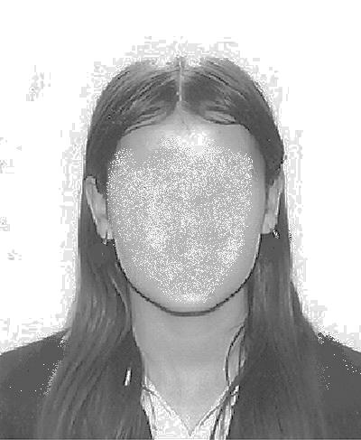
Прогнозирование массивной кровопотери кровопотери
РАЗЫСКИВАЕТСЯ

Slide 12
Организационные аспекты
Прогнозирование массивной кровопотери и ее последствий, в т.ч.:
Мигранты
Низкая масса тела
Уровень падения гемоглобина
Др.: повторное КС, предлежание плаценты, многоплодная беременность, гестоз,
дефекты геместаза

Slide 13
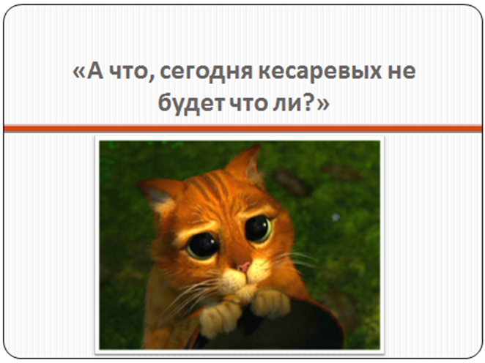

Кровотечения во время (после) КС
Кровотечения во время КС – 44,6%.
Кровотечения после операции, потребовавшей релапаротомии 55,4%

Slide 14
Кровотечения ассоциированные с операцией кесарева сечения
Всегда повышенная кровопотеря ( >600 – 800 мл)
Любое коагулопатическое кровотечение во время или после операции КС рассматривать как проявление ЭОВ

Slide 15
Материнская смертность и повторное кесарево сечение

Slide 16
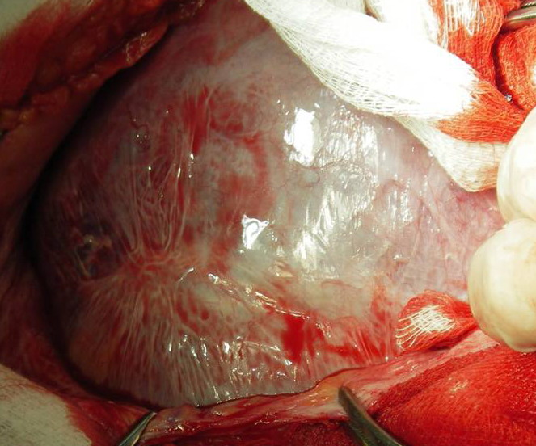

Slide 18
профилактика

Slide 19
Современные утеротоники
окситоцин,
эргоновин,
Карбетоцин (Пабал)
мизопростол
синтометрин (комбинация окситоцина и эргоновина)
метилэргометрин

Slide 20
Барселона, 2007. «Контраверсии в акушерстве и гинекологии»
Окситоцин в последовом периоде – золотой «стандарт профилактики» послеродовых кровотечений
Эргометрин и его производные – высокая частота побочных эффектов
Простагландины – эффективны при лечении, а не для профилактики послеродовых кровотечений
ж/л «Акушерство и гинекология», №5, 2008 г.

Slide 21
Профилактика гипотонических кровотечений
По З.Н.Якубовой
  1. После рождения плода и пережатия пуповины медленно вводят в/в 0,5 мл. окситоцина в 20 мл 40% р-ра глюкозы;
  2. После рождения последа – 1,5 мл окситоцина в/м.

Slide 22
Новые возможности
КАРБЕТОЦИН (ПАБАЛ)
Фармакологическая группа: родовой деятельности стимулятор – препарат окситоцина.
является агонистом окситоцина длительного действия

Slide 23
Показания для применения
Предупреждение атонии матки после рождения ребенка при помощи кесарева сечения под эпидуральной или спинномозговой анестезией.
Предупреждение атонии матки для женщин, у которых наблюдается риск кровотечения после родов через естественные родовые пути.

Slide 24
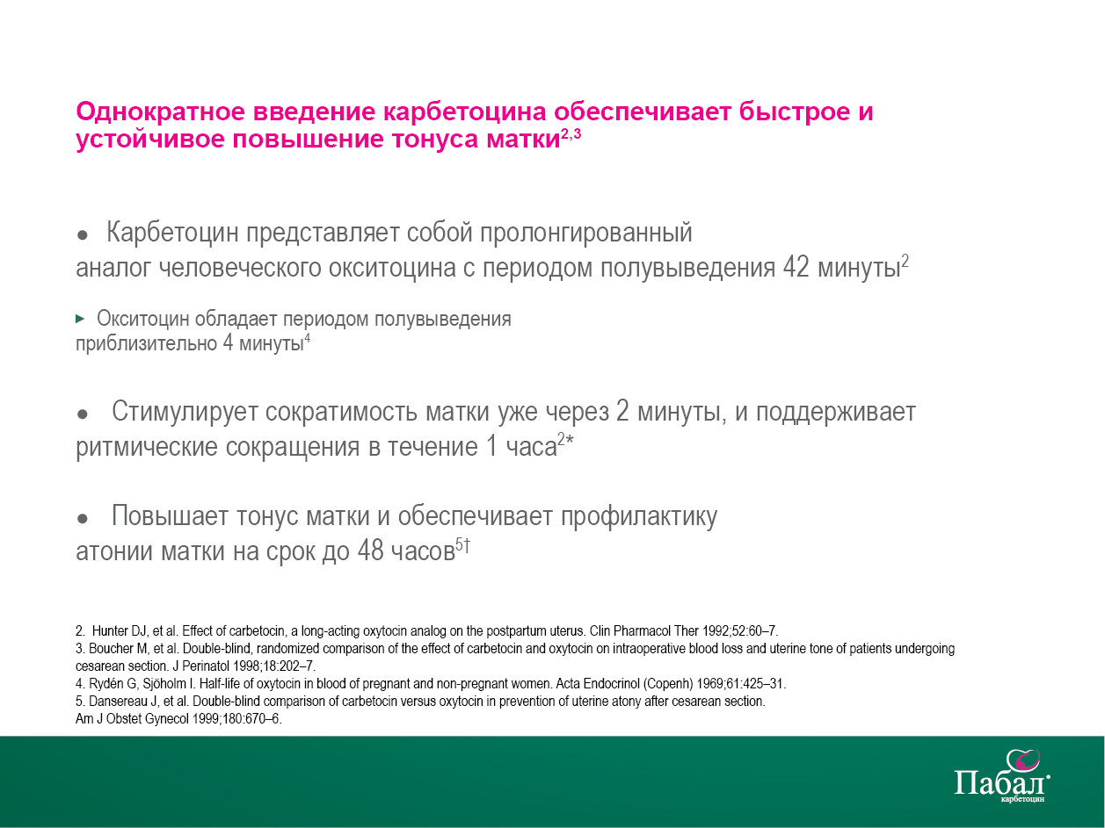

Slide 25
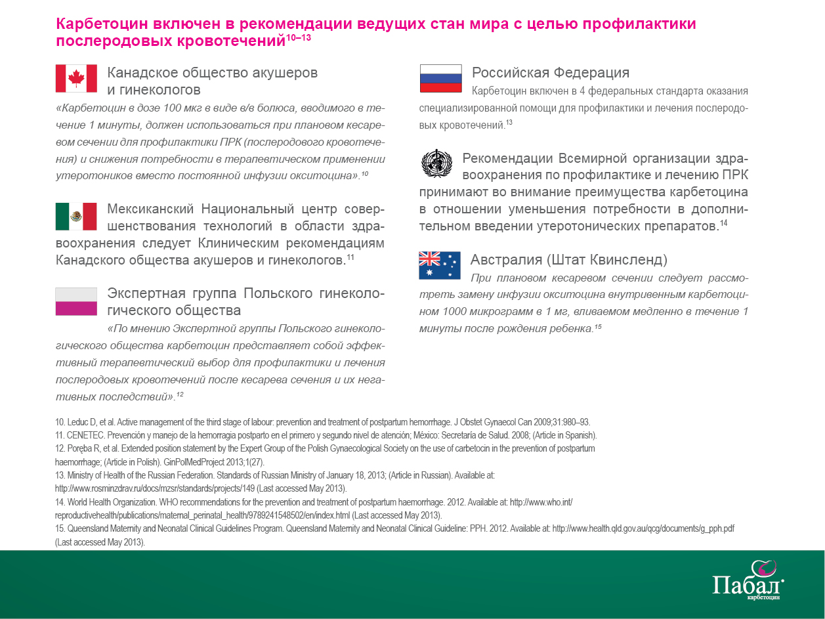

Slide 26
Первый час – «золотой час»!
МИЗОПРОСТОЛ
Per rectum
ТРАНЕКСАМОВАЯ
КИСЛОТA
в/в
СЗП
в/в
+
+

Slide 27
Базисная терапия острой массивной кровопотери:
  Свежезамороженная плазма
  Препараты модифицированного желатина
  Препараты крахмала
  Гемотрансфузия
  Транексамовая кислота
  Ингибиторы трансаминаз (гордокс, контрикал, трасилол)
  Факторы свертывания крови

Slide 28
МИНИСТЕРСТВО ЗДРАВООХРАНЕНИЯ РОССИЙСКОЙ ФЕДЕРАЦИИ
ПРИКАЗ
от 2 апреля 2013 г. N 183н
ОБ УТВЕРЖДЕНИИ ПРАВИЛ
КЛИНИЧЕСКОГО ИСПОЛЬЗОВАНИЯ ДОНОРСКОЙ КРОВИ И (ИЛИ) ЕЕ КОМПОНЕНТОВ

Slide 29
Свежезамороженная плазма
Массивная кровопотеря – быстро прогрессирующий дефицит факторов свертывания крови
СЗП – в настоящее время основной источник факторов свертывания крови при коагулопатии и ДВС
Важно – хранение и размораживание
Стартовая доза 1000 мл!!!

Slide 30
ПРИКАЗ МЗ РФ от 2 апреля 2013 г. N 183н
45. При кровотечении, связанном с ДВС-синдромом, осуществляется введение не менее 1000 мл свежезамороженной плазмы,
При острой массивной кровопотере (более 30% ОЦК - более 1500 мл), сопровождающейся развитием острого ДВС-синдрома, количество переливаемой свежезамороженной плазмы должно составлять не менее 25 - 30% всего объема переливаемой крови и (или) ее компонентов, назначаемых для восполнения кровопотери (не менее 800 - 1000 мл).

Slide 31
Свежезамороженная плазма
показания должны ограничиваться только необходимостью восстановления факторов свёртывания.
Трансфузия СЗП в дозе 1 мл/кг повышает уровень факторов на 1%.
Эффективная однократная доза - 4 ЕД СЗП (около 800 мл) увеличивает содержание факторов в плазме реципиента примерно на 10%.
Меньшие дозы не могут вызвать заметного улучшения коагуляции. Введение менее 10 мл/кг – бессмысленно и опасно!
Доза при синдроме ДВС – 15-30 мл/кг массы тела.
ведение ингибиторов фибринолиза обязательно!
(д.м.н. Пырегов А.В.)

Slide 32
Лекарственные средства влияющие на гемостаз
Транексамовая кислота
Протромплекс 600
Коагил VII
Новосевен
Фейба
Фактор VIII

Slide 34
Методика внутривенного ведения транексамовой кислоты.
Транексамовая кислота
в дозе 10 мг/кг (2-3 ампулы по 5 мл) в 200 мл физ.растворе в/в капельно
в течении 20-30 минут за 30 мин. до лапаротомии.

Slide 35
ГИПЕРФИБРИНОЛИЗ
ВНЕШНИЙ МЕХАНИЗМ
АКТИВАТОРЫ
эндотелиальные
тканевые
из клеток крови
ВНУТРЕННИЙ МЕХАНИЗМ
фактор XIIа зависимый
калликреин, вм кининоген
фактор XIIа независимый
ПЛАЗМИНОГЕН
Транексамовая кислота
ПЛАЗМИН
ЛИЗИС ФИБРИНА + ОБРАЗОВАНИЕ ПДФ

Slide 36
Haemotological management of obstetric haemorrhage.
Eleftheria Lefcou, Beverley Hunt
Из двух антифибринолитиков (апротинин и транексамовая кислота), применяемых в Великобритании, применение апротинина приостановлено в связи с возникшими подозрениями в его безопасности.
Obstetric, Gynecology and Reproductive Medicine, 2008, 18:10

Slide 37
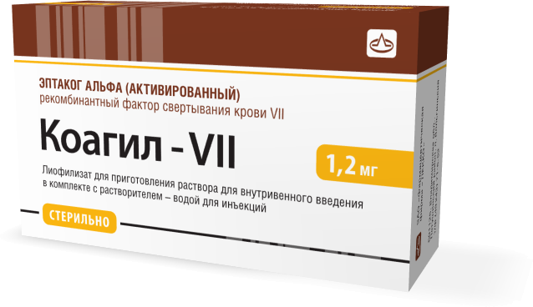
КОАГИЛ-VII
Первый отечественный рекомбинантный фактор свертывания крови
МНН: Эптаког альфа (активированный)
Фармакотерапевтическая группа: гемостатическое средство
Лекарственная форма: лиофилизат для приготовления раствора для внутривенного введения
Биоаналог
1мл раствора содержит 0,6 мг Эптакога альфа активированного

Slide 38
Австралийские рекомендации по использованию rVIIa
при массивных акушерских кровотечениях
Послеродовое кровотечение
Медицинское вмешательство
Трансфузия компонентов крови
Хирургическое вмешательство
(выявление причины кровотечения)
Продолженное послеродовое кровотечение
rFVIIa 90 мкг/кг в/в инъекция в течение 3-5 минут
При отсутствии ответа в течение 20 минут:
Определить и оптимизировать: температуру, рН, Са, Тромбоциты, Фг;
Повторить rFVIIa 90 мкг/кг в/в
Гистерэктомия, если кровотечение продолжается после 2-ой дозы rFVIIa
Welsh A et al. Australian and New Zealand J Obst. And Gyn. 2008.

Slide 39
Факторы свертывания крови
Эптаког альфа (VIIa)
Дозирование:
Начальная доза 90 мкг/кг массы тела
Повторное введение каждые 2-3 часа до наступления клинического улучшения

Slide 40
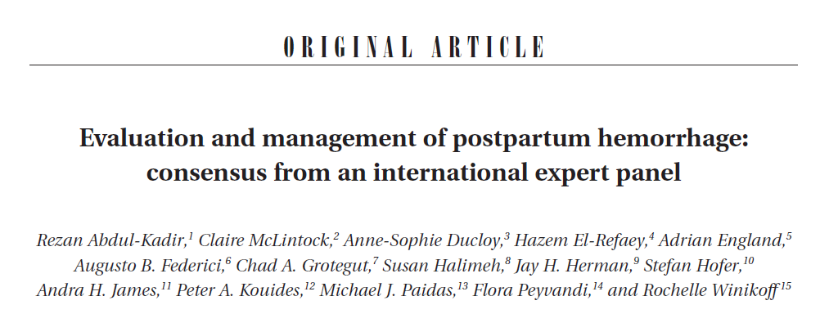
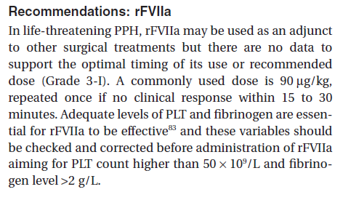

При жизнеугрожающих акушерских кровотечениях назначение rVIIa является дополнительным к хирургическому лечению. На сегодняшний момент нет данных по оптимальному времени введения и дозе. Чаще используется доза 90 мкг/кг, если первое введение неэффективно рекомендуется повторное введение через 15-30 минут. Уровень фибриногена и тромбоцитов должен быть скорректирован до назначения rVIIa.

Slide 41
Фактор II свёртывания
Фактор VII свёртывания
Фактор IX свёртывания
Фактор X свёртывания
а так же каждый флакон содержит факторы противосвертывающей системы:
Протеин С, Гепарин, Антитромбин III)
Хранение
от 2 до 8
градусов С
Введение ВВ струйно, эффект наступает в течении нескольких минут
после введения одной дозы, курс от 1700 до 4000 МЕ , в зависимости от клинической ситуации
Internal use statement goes here.

Slide 42
Преимущества терапии концетратом протромбинового комплекса
ПРОТРОМПЛЕКС 600
В курсовой дозе 50 МЕ/кг чз 5-15 мин повышает уровни факторов до необходимых показателей
Профилактика тромбоэмболических осложнений за счет наличия АТIII, гепарина, протеина С
Эффективный гемостатик с минимальным
риском тромботических осложнений

Slide 43
ВЗАИМОДЕЙСТВИЕ ПРЕПАРАТОВ
Не следует одновременно вводить концентрат протромбинового комплекса и Эптаког Альфа.
При переходе от лечения концентратами протромбинового комплекса к лечению препаратом Эптаког Альфа следует сделать перерыв не менее 2-х часов.
Обязательное условие – сочетать с трансфузией СЗП

Slide 44
Органосохраняющие операции в роддоме №1 ГАУЗ «ГКБ №7» г. Казани
За 2012-14 гг. выполнены
58 органосохраняющих операций
и 6 гистерэктомий

Slide 45
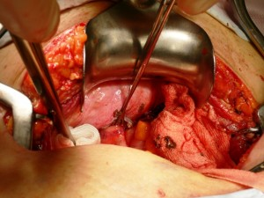
Показания для лапаротомии:
Отсутствие эффекта от консервативной терапии (при учтенной кровопотере более 1 л)
Коагулопатический характер кровотечения вне зависимости от объёма

Slide 46
Модификации органосохраняющих операций
Баллонная тампонада матки
Модификация Б-Линч
Модификация Хэйман
Модификация Перейра
Перевязка внутренних подвздошных артерий
Эмболизация маточных артерий

Slide 47
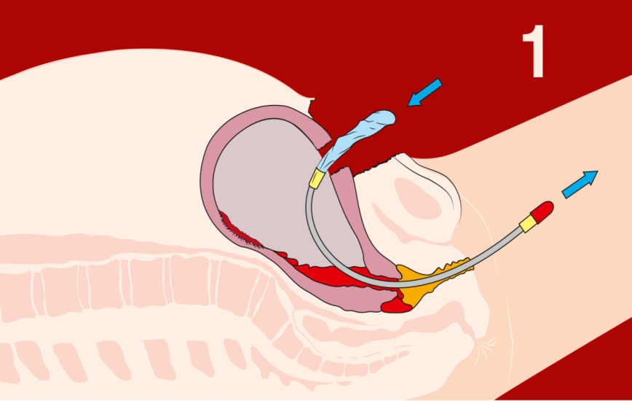
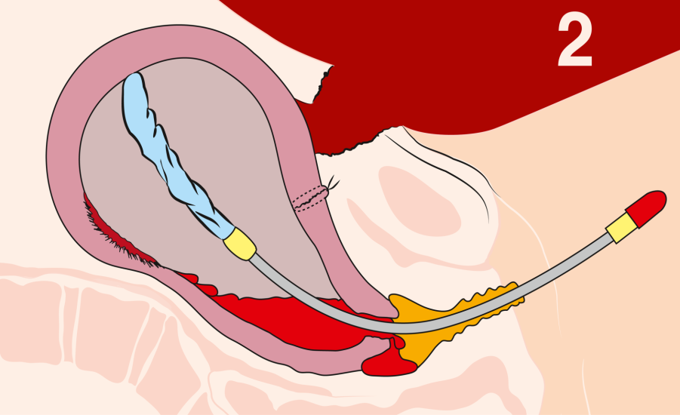
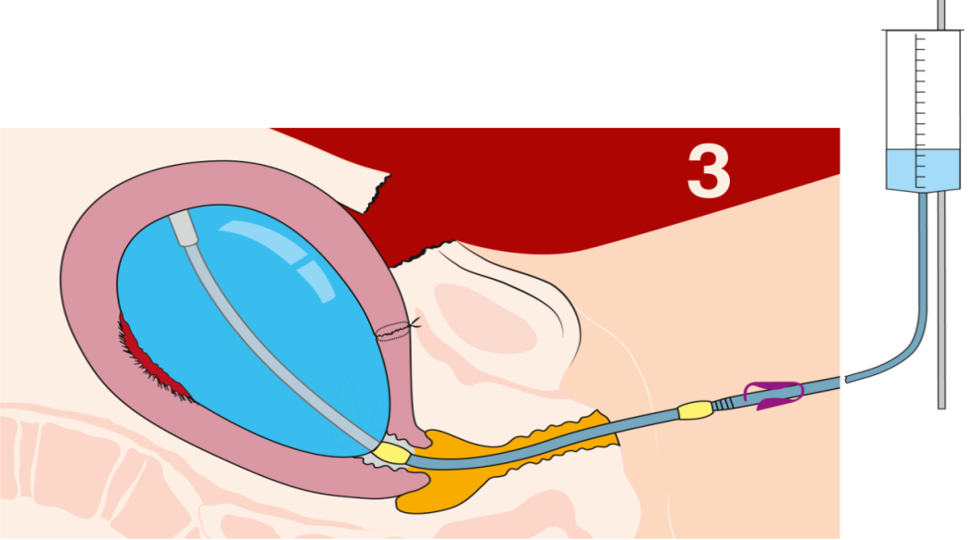
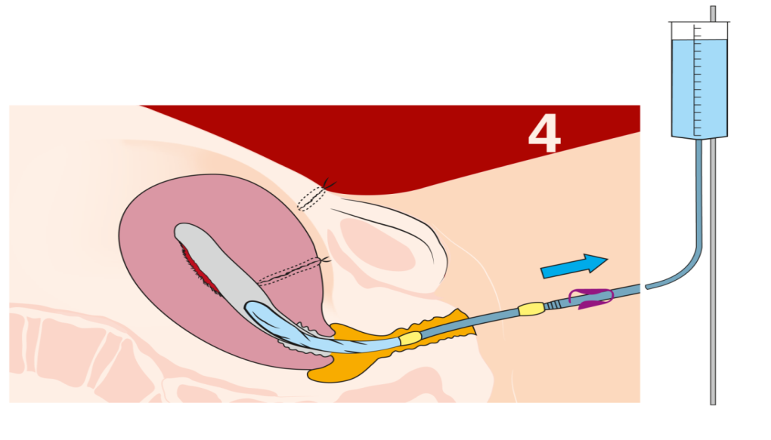
Баллонная тампонада матки

Slide 48
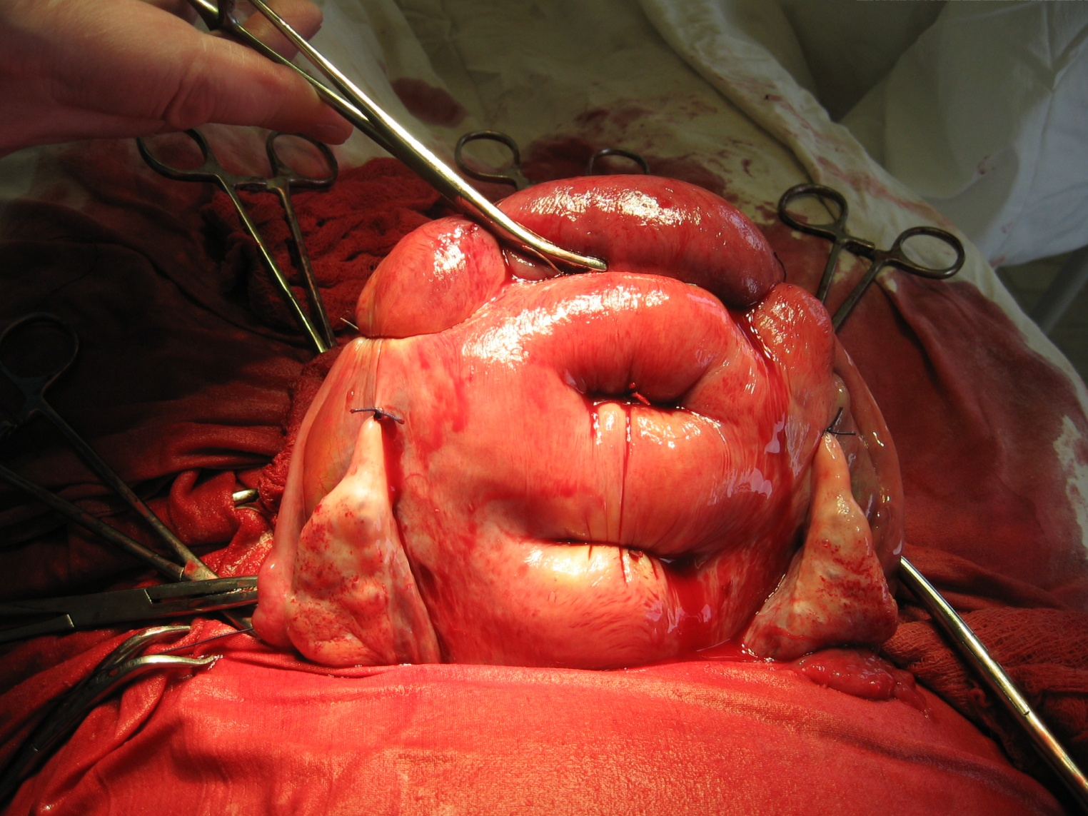
Компрессионный гемостатический шов

Slide 49
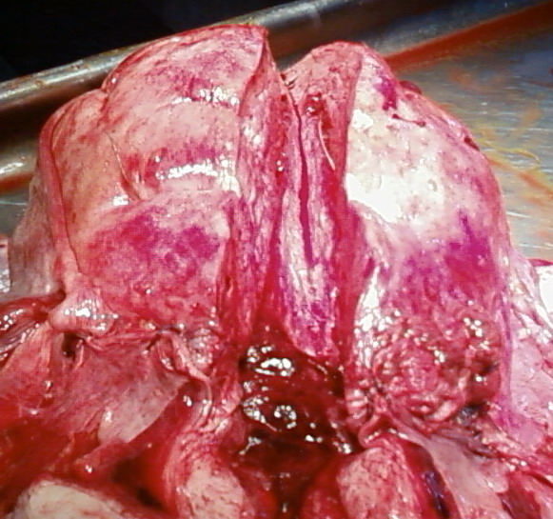


Slide 50
Протокол хирургического этапа остановки кровотечения
Лапаротомия
перевязка a.uterina и a.ovarica
компрессионные швы
перевязка a.iliaca int. c 2-х сторон
Экстирпация матки

Slide 51
Противопоказания для органосохраняющих операций
Матка Кювелера или частичная имбибиция матки
Коагулопатический характер кровотечения
Врастание плаценты
Врождённые аномалии развития матки

Slide 52
Условия органосохраняющей тактики
Удовлетворительное состояние женщины
Отсутствие противопоказаний
Владение методами
Уверенность в анестезиологе
Всё необходимое для адекватной ИТТ, в т.ч.
Наличие препаратов - факторов свёртывания
ЕСЛИ НЕТ ХОТЯ БЫ ОДНОГО ИЗ ЭТИХ ПУНКТОВ – ЭТО АВАНТЮРА!

Slide 54
ДИАГНОСТИКА
главное правило
Любое предлежание плаценты у женщины с рубцом на матке должно рассматриваться на предмет подтверждения или исключения врастания плаценты

Slide 55
Женская консультация
Своевременная диагностика предлежания плаценты и врастания плаценты в зону рубца
Оценка риска кровотечений
Выбор стационара для родоразрешения (маршрутизация!)

Slide 56
Тактика – вариант 1
Визуальная оценка матки
Ангиографическая подготовка
Разрез выше края плаценты – преимущественно корпоральный или донный
Извлечение плода без плаценты
Эмболизация сосудов матки
Экстирпация матки

Slide 57
тактика
“ …При наличии ангиографической установки проводят эмболизацию маточных артерий сразу после извлечения плода с целью профилактики массивного кровотечения.
Вмешательство целесообразно при своевременной ультразвуковой диагностике приращения плаценты.”
« АКУШЕРСТВО «,
национальное руководство ,Москва ,2007г.

Slide 58
Тактика – вариант 2
Визуализация матки
Наложение клемм на сосуды матки
Разрез выше края плаценты
Извлечение плода
Экстирпация матки

Slide 59
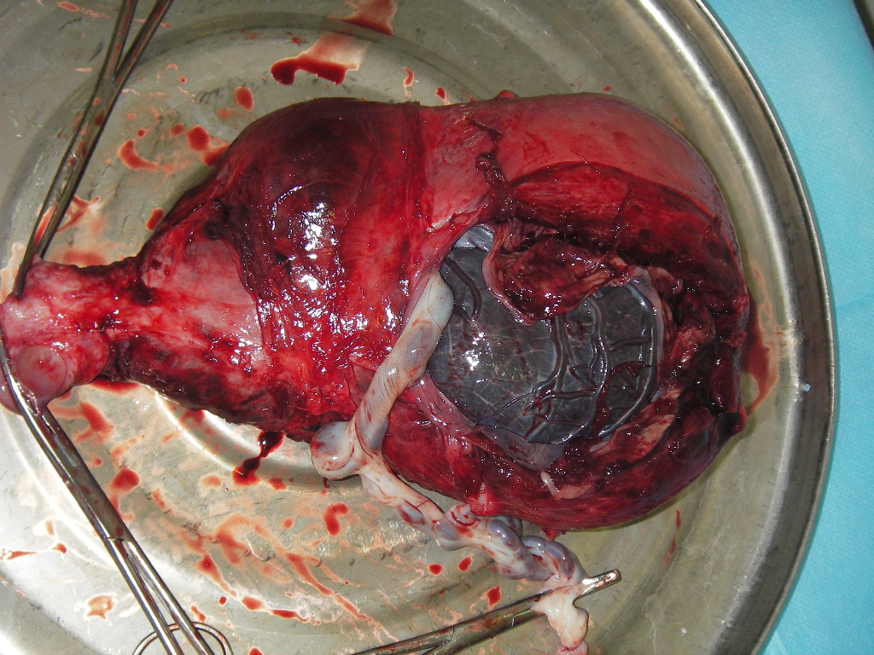

Slide 60
10 доказанных методик, влияющих на риск материнской смерти
Немедленное ангиографическое исследование методом КТ при жалобах на острую боль в груди у беременной пациентки
Немедленная Rх грудной клетки у беременной пациентки с преэклампсией при появлении затрудненного дыхания
Проведение внутривенной антигипертензивной терапии в течение 15 минут при повышении АДс> 160 мм рт.ст. или АДд>110 мм рт.ст.
Неприемлемость ангиографической эмболизации при остром обширном послеродовом кровотечении
Обязательная консультация кардиолога беременной пациентки с пороком сердца (структурным или функциональным)
Обязательная оценка настоящего клинического диагноза при борьбе с послеродовым кровотечением
Нахождение у постели пациентки при борьбе с атоническим послеродовым кровотечением до полной его остановки
Постоянное обновление протоколов о проведении гемотрансфузии в родах
Неприемлемость назначения фуросемида для борьбы с послеродовым кровотечением или олигурией после недавно прекратившегося кровотечения
Проведение родов в специализированном стационаре при наличии предлежания плаценты и наличием в анамнезе родов путем кесарева сечения
Clark S.,Hankins G. Ten clinical diamonds. ACOG 2012

Slide 61
Массивная кровопотеря и ТЭО
этапность патологического процесса
ГЕМОРРАГИЧЕСКИЕ ОСЛОЖНЕНИЯ
Коагуляция
Антифибринолиз
Антикоагуляция
Фибринолиз

Slide 62
Массивная кровопотеря и ТЭО
этапность патологического процесса
ТРОМБОТИЧЕСКИЕ ОСЛОЖНЕНИЯ
Антикоагуляция
Фибринолиз
Коагуляция
Антифибринолиз

Slide 63
Массивная кровопотеря и ТЭО
Профилактика тромбоэмболических осложнений:
1.По возможности ранняя активация пациента
2.Эластический трикотаж
3. НМГ

Slide 64







Клинические протоколы
V I Региональный Научный Форум «Мать и дитя», 2012

Slide 65
Что делать?
    ЗНАНИЯ
    НАВЫКИ
    УМЕНИЯ
    ТЕХНОЛОГИИ

Slide 66
Экономическая составляющая (на примере одного клинического случая)
Стоимость нереализованных мероприятий - профилактическое применение Пабала (карбетоцин)
5000 руб
Стоимость только экстренного этапа гемостаза -500 000 до 800 000 руб
Этап реабилитации – 12 суток

Slide 67
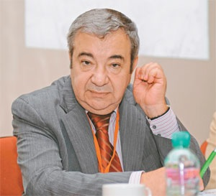
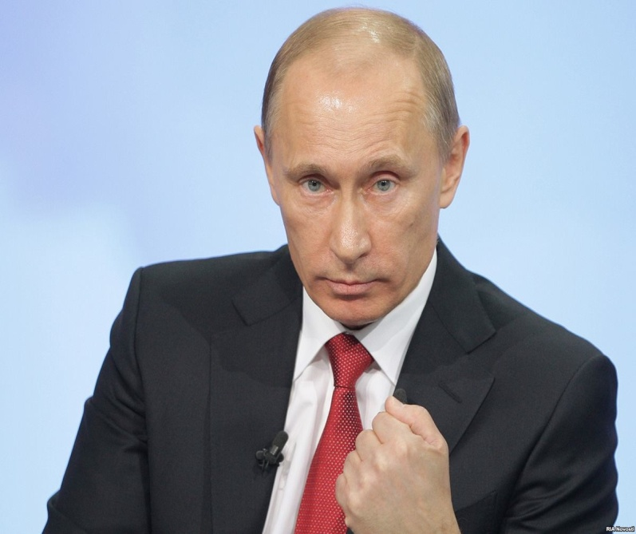

Будьте бдительны…
В.Е.Радзинский( Главный эксперт Росздравнадзора)
В.В.Путин (Президент Российской Федерации)

Slide 68

Благодарю за внимание!

Slide 69
Структура материнской смертности и «near miss» в Республике Татарстан с 2010 по ноябрь 2013 года

